Slide 1
Презентация в номинации:
Диагностические материалы и оценки достижений планируемых результатов в сфере жизненных компетенций у детей с ЗПР.
Учитель-логопед МАОУ «СОШ №15 г. Челябинска»:
Титова Наталья Михайловна

Slide 2
Федеральный закон «Об образовании в РФ»

Slide 3
Первый вариант (А) ФГОС для обучающихся с ЗПР

Slide 4
Направления коррекционной работы

Slide 5
Личностные результаты

Slide 6
Стартовая экспертная оценка

Slide 7
Текущая экспертная оценка

Slide 8
Финишная экспертная оценка

Slide 9
Контрольно-измерительные материалы

Slide 10
Принцип «нормативности»

Slide 11
Метод экспертной группы

Slide 12
Экспертный лист

Slide 13
Протокол

Slide 14
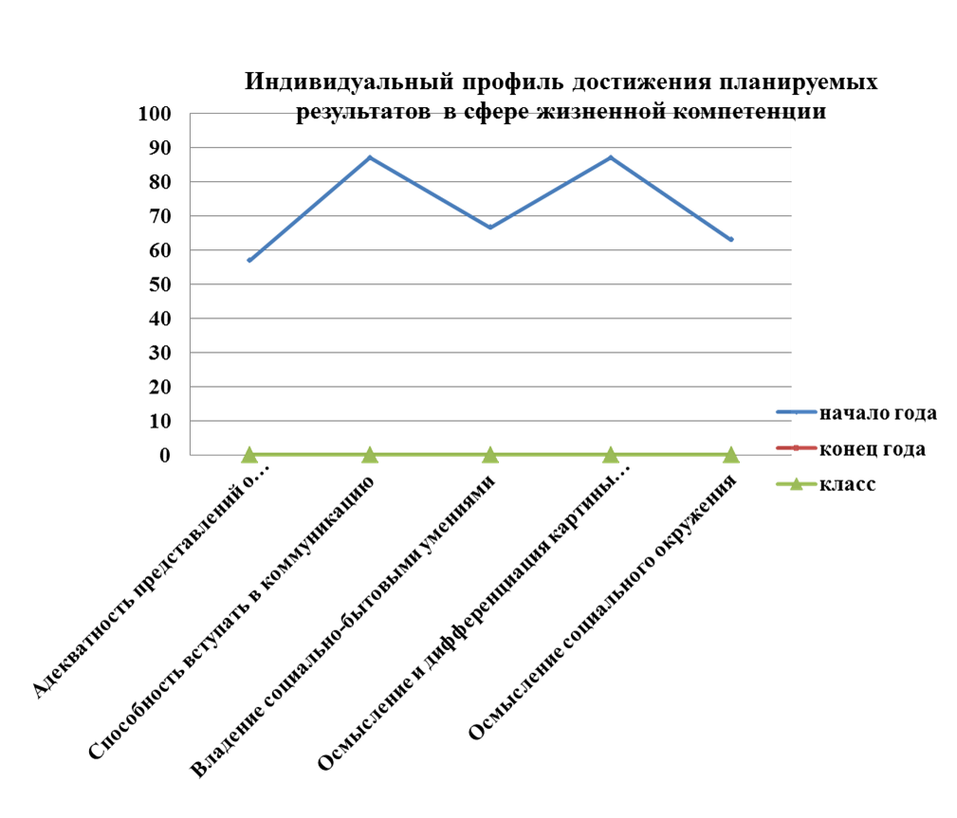
Индивидуальный профиль достижений

Slide 15
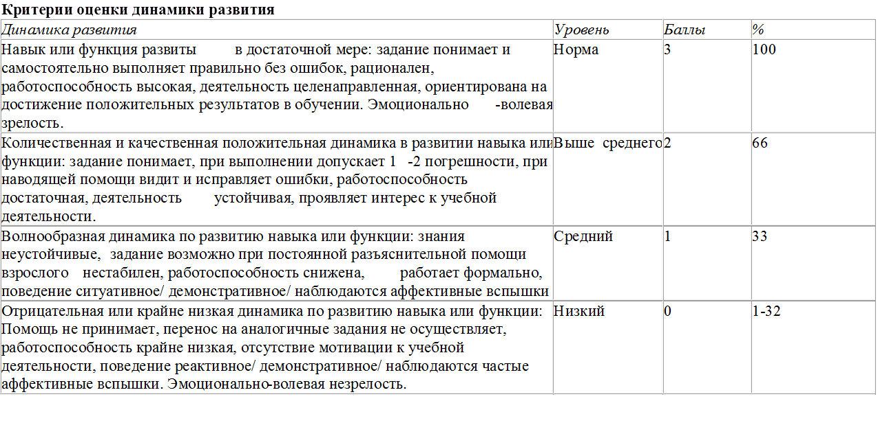
Критерии оценки динамики развития

Slide 16
Индивидуальная карта развития социальных (жизненных) умений у младших школьников с ЗПР

Slide 17
Система оценки достижения планируемых результатов

Slide 18
Трудности формирования жизненных компетенций

Slide 19
Вывод
Таким образом, реализация коррекционной программы по сопровождению обучающихся с ЗПР в соответствии с возможностями, предусмотренных ФГОС, способна обеспечить оптимальные и равные условия коррекционно-развивающего и социализирующего обучения и воспитания вне зависимости от различий в уровне их когнитивного и психосоциального развития.

Slide 20
Литература:
1 Федеральный государственный образовательный стандарт начального общего образования обучающихся с ограниченными возможностями здоровья. Минобрнауки России. М., 2014.
2. .Библиографическая ссылка на статью:
Лебедева О.И., Курдюмова Г.В., Корниенко М.Н. Программа комплексного сопровождения обучающихся с задержкой психического развития в условиях внедрения Федерального государственного образовательного стандарта // Современные научные исследования и инновации. 2015. № 10 [Электронный ресурс]. URL: http://web.snauka.ru/issues/2015/10/58407 (дата обращения: 25.03.2019).
3. Диагностические материалы. Разработка Титовой Н.М. 2019.

Slide 21


